Slide 1
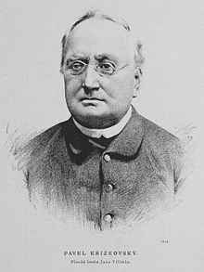
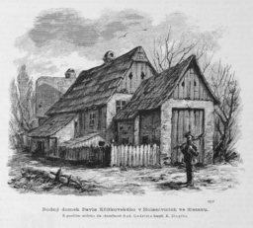
Karel (pavel) Křížkovský 9. 1. 1820 Holasovice 8. 5. 1885 brno
hudební skladatel
sbormistr
dirigent
katolický kněz

Slide 2
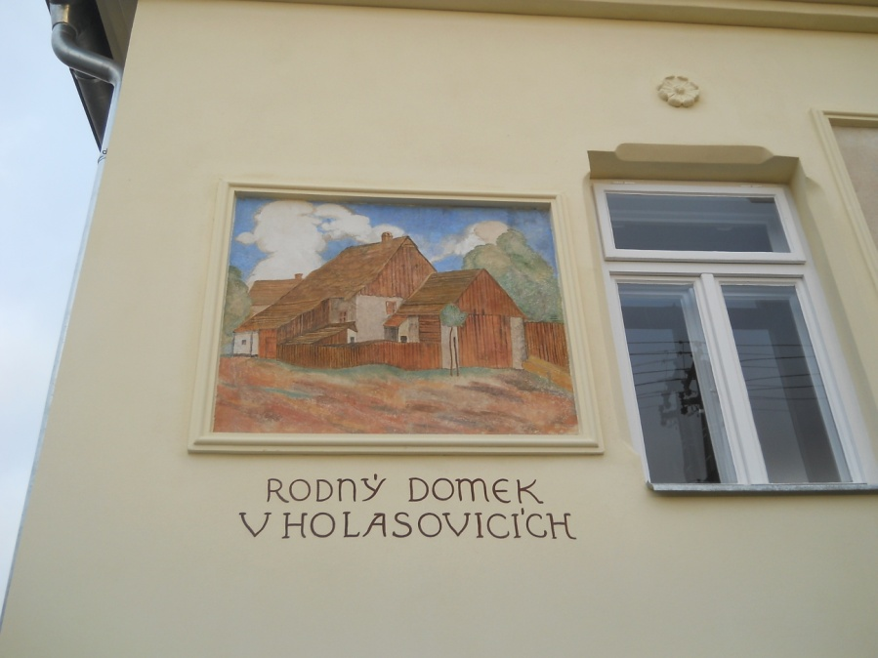
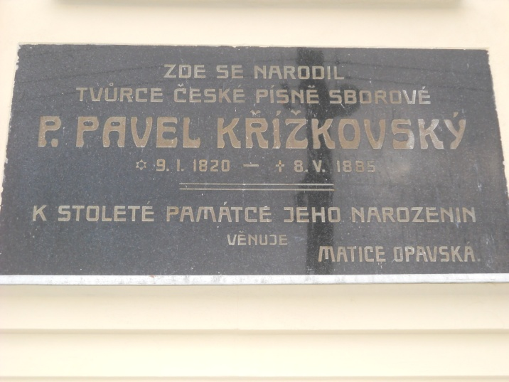
Můj osobní život - příbuzní
můj dědeček se jmenoval Ignác Křížkovský, pocházel z Pochně, byl mládkem
babička Thekla byla dcerou holasovického krejčího
v roce 1788 měli svatbu
bydleli v malé chaloupce v Holasovicích č. p. 18
narodilo se jim 11 dětí
třetí dcera Viktorie, má matka, se narodila v roce 1795

Slide 3
Můj osobní život – rodinné poměry
9. ledna 1820 jsem přišel na svět a matka mi dala jméno Karel
byl jsem nemanželské dítě, nikdy jsem nepoznal otce a normální rodinné poměry
poznamenalo mě to na celý život
trpěl jsem pocitem osamění, nedůvěrou ve vlastní schopnosti, nespavostí
matce se narodilo ještě další nemanželské dítě a já jsem vyrůstal u svých strýců Jakuba a Jana
Pomník na hřbitově v Neplachovicích z r. 1910

Slide 4
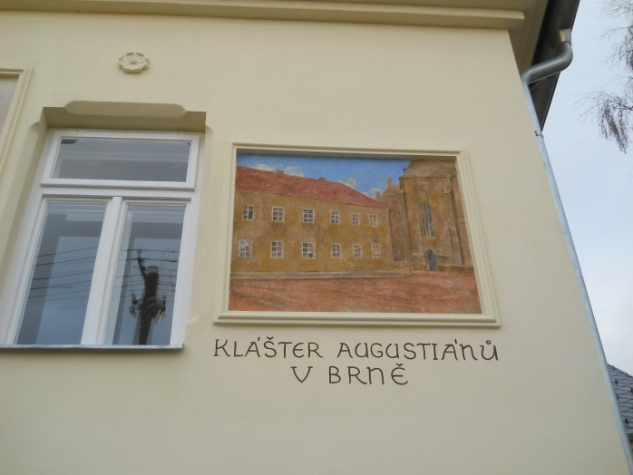
Má studia
navštěvoval jsem obecnou školu v Neplachovicích
mého talentu si všiml ředitel kůru A. Urbánek a učitel hudby a zpěvu J. Janáček (otec Leoše Janáčka)
v roce 1832 mě přijali do kostela sv. Ducha v Opavě za zpěváka
navštěvoval jsem školu v Solné ulici
v letech 1834 – 1839 jsem studoval na opavském gymnáziu
začal jsem studovat filozofii v Olomouci, ale přerušil jsem studium kvůli nedostatku financí a tři roky jsem učil češtinu v Jamnici (1841-1843)
v Brně jsem pokračoval ve studiu filozofie a studoval jsem zde i hudební teorii u G. Riegra

Slide 5
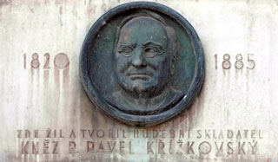
Můj pracovní život
v roce 1845 jsem se stal novicem brněnského augustiniánského kláštera
vykonal jsem řeholní slib a přijal jsem mnišské jméno Pavel
v roce 1848 jsem byl vysvěcen na kněze, jmenován ředitelem kůru
a vedoucím klášterní fundace (pod mým vedením zpíval od roku 1865 i Leoš Janáček)
stal jsem se kaplanem klášterní fary v brněnském Lískovci
byl jsem učitelem náboženství na hlavní škole v Brně na Bělidlech
v roce 1872 jsem přijal místo dómského kapelníka v Olomouci
po mozkové mrtvici jsem se vrátil do Brna, kde jsem na následky nemoci zemřel
jsem pochován na Ústředním hřbitově v Brně
Pamětní deska v Olomouci z r. 1933

Slide 6
Hudba – má životní láska
skvěle jsem hrál na varhany, klarinet i klavír
hrál jsem i na violu ve smyčcovém kvartetu
dirigoval jsem kantátové koncerty v brněnské Redutě
založil jsem Mužský pěvecká sbor v Brně
a Besedu brněnskou, v níž jsem byl sbormistrem
založil jsem pěvecko-hudební spolek Žerotín
složil jsem 48 církevních skladeb, z toho:
5 mší
3 Te Deum
2 rekviem
1 pašije
angažoval jsem se pro Wittovu reformu církevní hudby

Slide 7
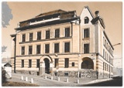
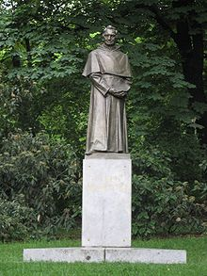
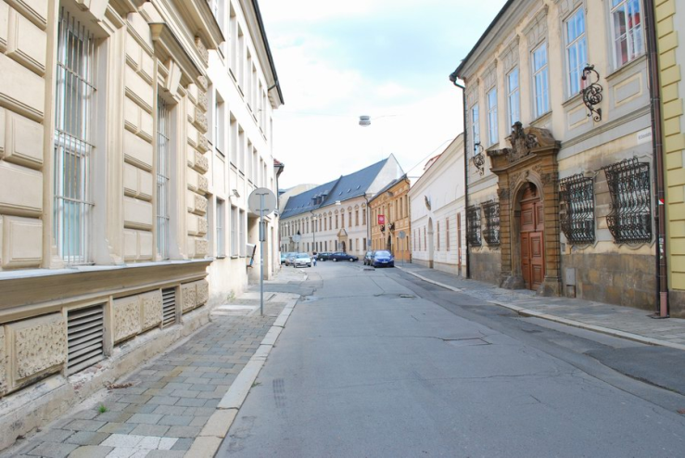
Jsem slavný?
Škoda, že už nevím, že se o mě lidé učí i po více než sto letech po mé smrti, že po mě pojmenovávají sbory, ulice, že stále hrají mé skladby, že o mě stále ví … Ale jsem rád, že vlastně takto žiji dál!
Co nese jméno Křížkovského:
Knihovna v Holasovicích (původně tu stál rodný domek skladatele)
Ulice v Olomouci (sídlí tu rektorát Univerzity Palackého a je tu filozofická fakulta univerzity), v Brně
Pěvecký sbor Křížkovský v Opavě (založen už v roce 1887)
Soukromé gymnázium v Brně (zal. v roce 1993)
Gymnázium v Brně
Křížkovského ul. v Olomouci
Pomník v Brně

Slide 8
Busta P. Křížkovského v Opavě pod Ptačím vrchem

Slide 9
Knihovna P. Křížkovského v Holasovicích
rekonstrukce, jaro 2011
po rekonstrukci, prosinec 2011

Slide 10
Malíř Valentin Držkovic vyzdobil v r. 1935 průčelí domu pěti freskami s tématem Křížkovského písní Dívča, dívča a Utonulá, s vyobrazením původního rodného domku v Holasovicích a augustiniánského kláštera v Brně. Za 2. světové války holasovičtí Němci nechali fresky zabílit. V r. 1955 se je snažil Držkovic obnovit, ale zřejmě kvůli nekvalitní barvě dlouho nevydržely. V r. 2009 provedli architekti Eva a Vlastimil Krčmářovi průzkum zachování fresek na průčelí. Po zjištění, že motivy jsou ve velmi dobrém stavu, rozhodla se obec Holasovice pro restauraci fresek. Restauraci provedl malíř Roman Hušák.
Odhalení fresek v r. 1935
Znovuobnovení fresek v r. 2011

Slide 11
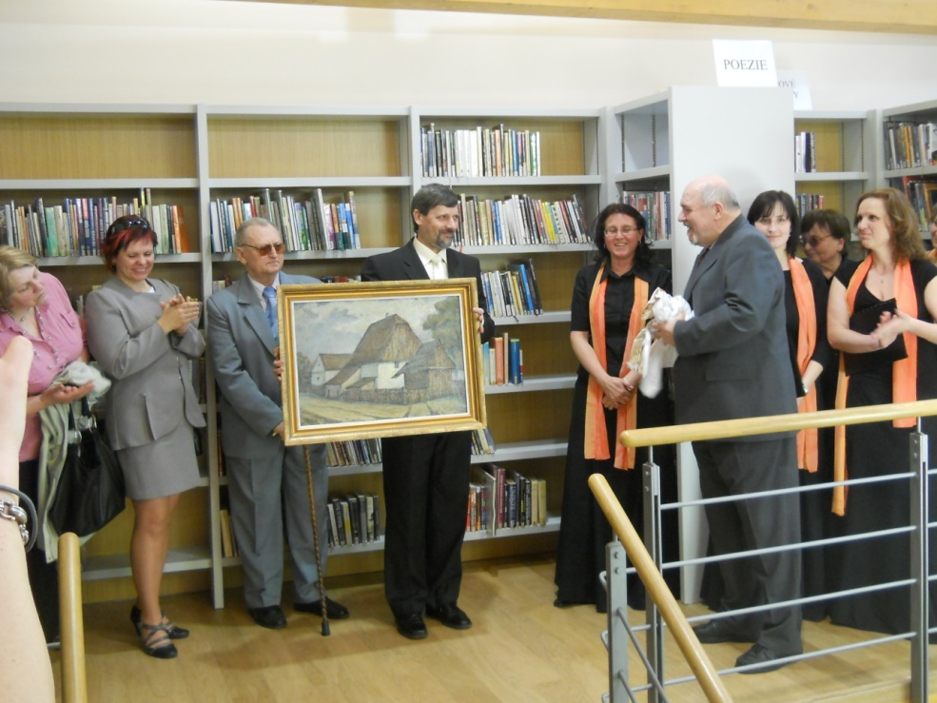
Slavnostní otevření knihovny po rekonstrukci – 17. 3. 2012

Slide 12
Zdroje
Brožura Osobnosti, vydalo Statutární město Opava (www.opava-city.cz)
http://cs.wikipedia.org/wiki/Pavel_K%C5%99%C3%AD%C5%BEkovsk%C3%BD
http://www.obec-holasovice.cz/obecni-zpravodaj/ds-1088/archiv=0
Vlastní fotografie – Renata Schreierová

